Slide 1
区间估计

Slide 2


§3 区间估计
区间估计就是根据样本给出未知参数的一个范围，
并希望知道这个范围包含该参数的可信程度.

Slide 3

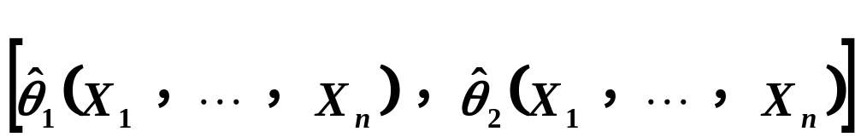
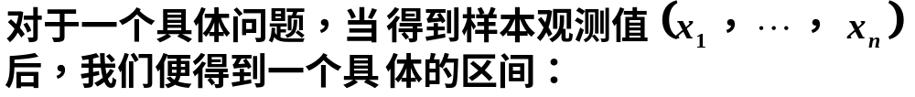
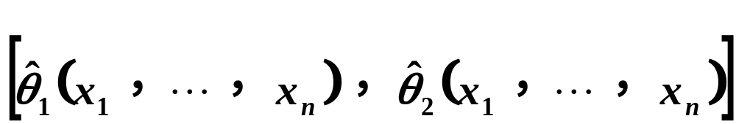
一、 置信区间与置信度

Slide 4
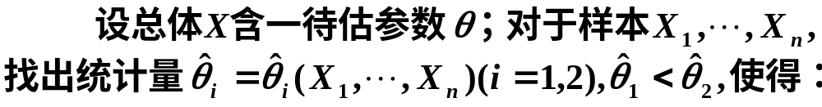
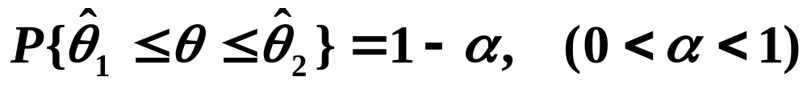


定义：

Slide 5
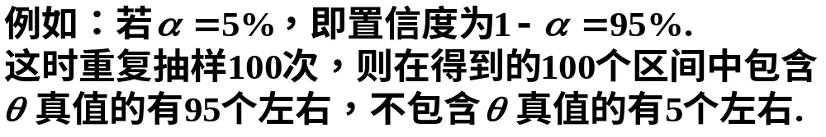
通常，采用95%的置信度，有时也取99%或90%.

Slide 6
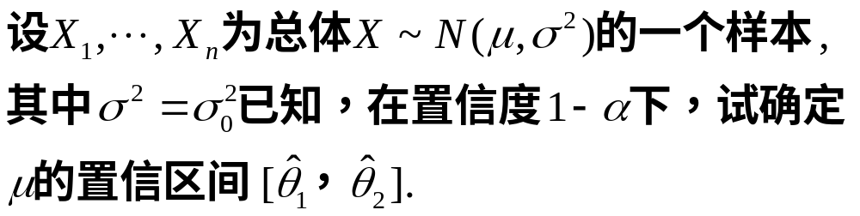
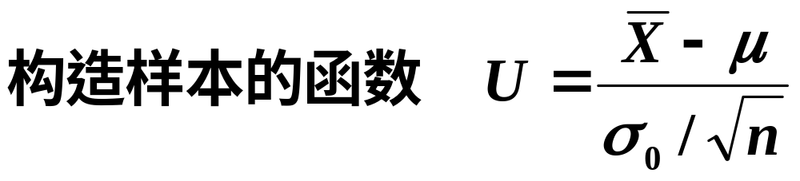
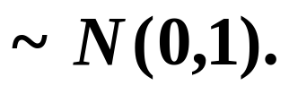
引例：

Slide 7

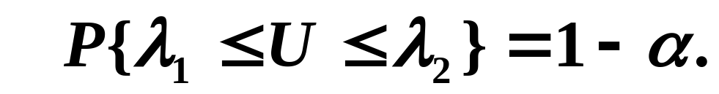
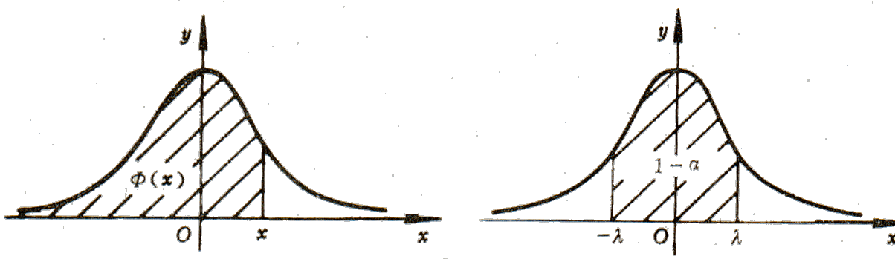

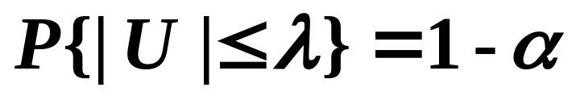

Slide 8
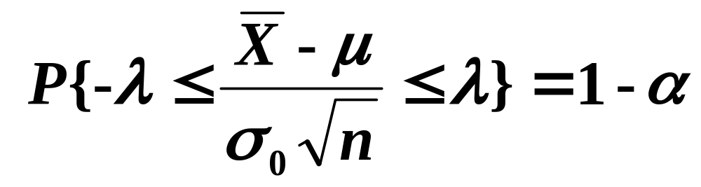

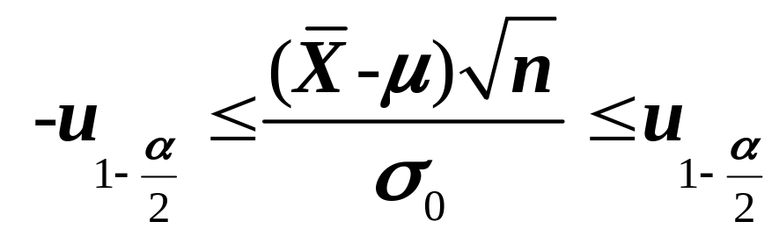
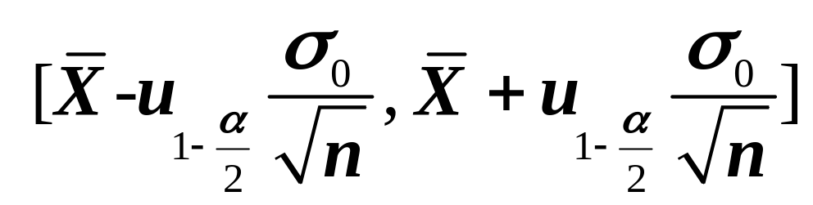
即：
推得，随机区间：
是
μ
的置信度为
1
−
α
的置信区间
.

Slide 9
说明：
（1）置信区间不唯一，在置信度固定的条件下，置信区间越短，估计精度越高.
（2）在置信度固定的条件下，n 越大，置信区间越短，估计精度越高.
（3）在样本量 n 固定时，置信度越大，置信区间越长，估计精度越低.

Slide 10
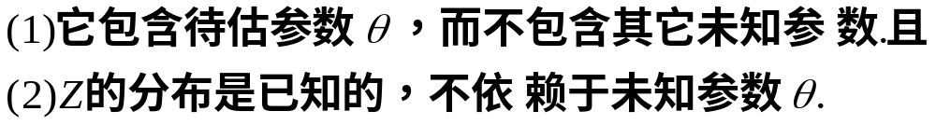
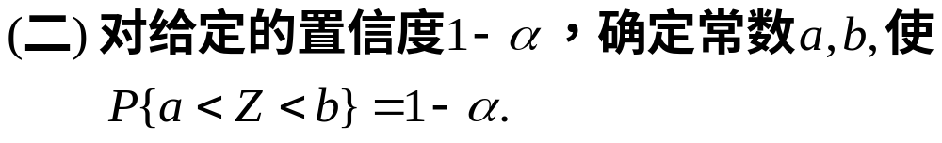
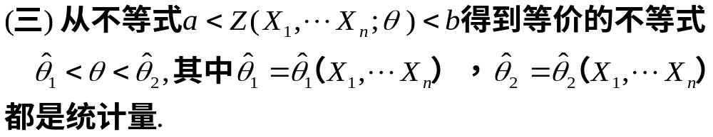
枢轴量
求置信区间的一般步骤：

Slide 11
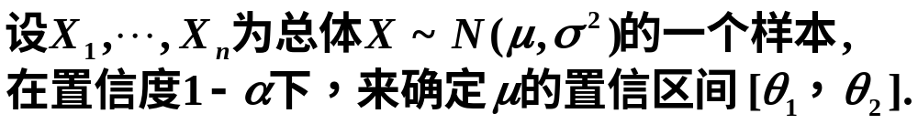

二、一个正态总体未知参数的置信区间
1） 均值的区间估计
(1)方差已知时，估计均值

Slide 12






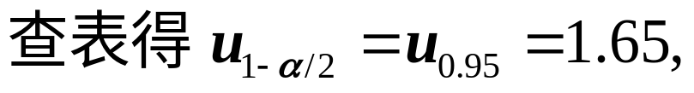
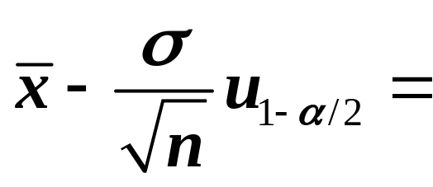
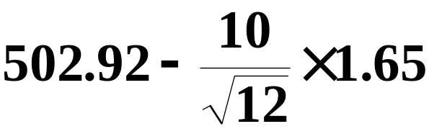

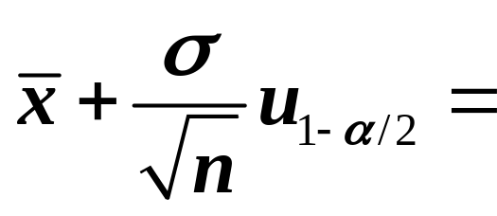
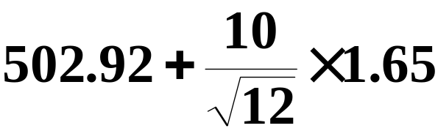

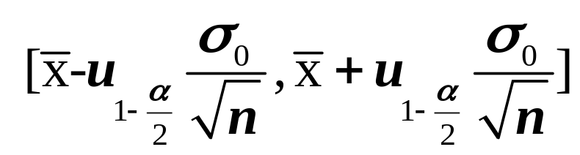
例1 包糖机某日开工包了12包糖,称得重量(单位:克)分别为506,500,495,488,504,486,505,
513,521,520,512,485.假设重量服从正态分布,且标准差为 =10,试求糖包的平均重量 的1- 置信区间(分别取 =0.10和 =0.05).
解

Slide 13


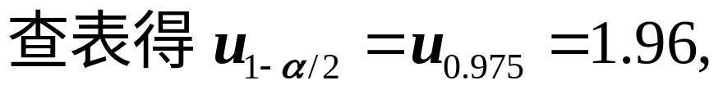

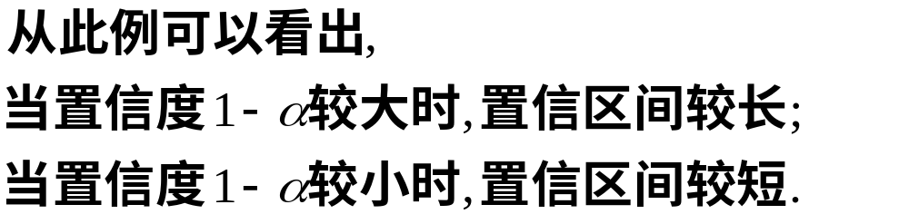

Slide 14

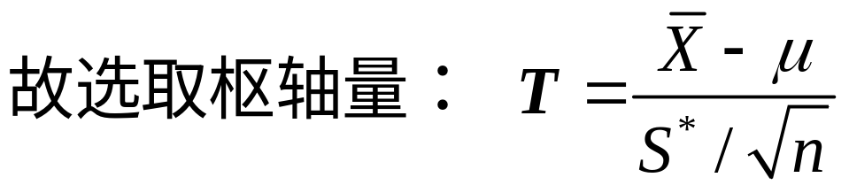

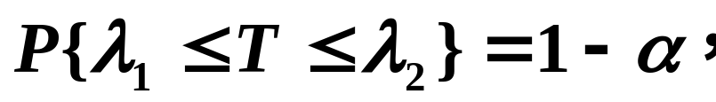

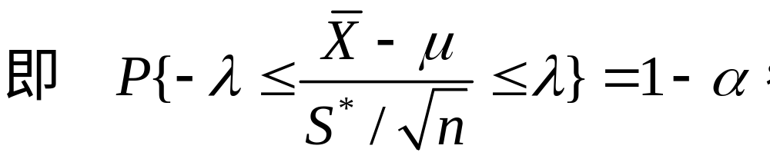
(2) 方差未知时，估计均值

Slide 15
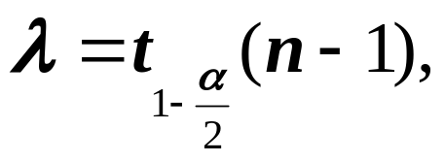
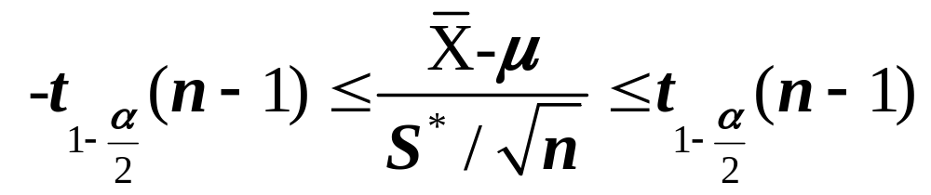
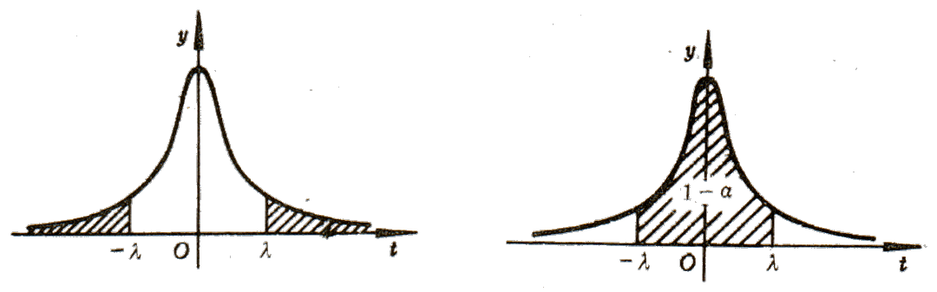
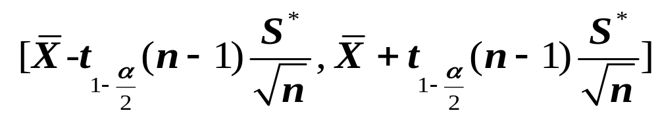
由此得：
推得，置信区间为：

Slide 16



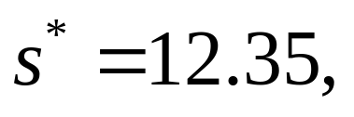


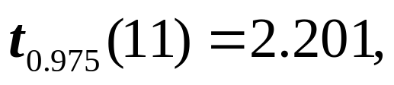
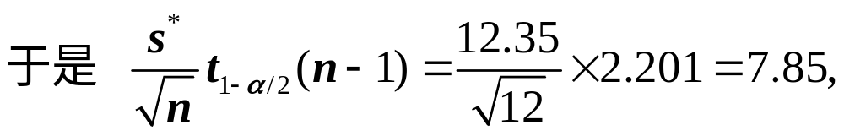



例2 (续例1) 如果只假设糖包的重量服从正态分布 ,试求糖包重量 的95%的置信区间.
解

Slide 17
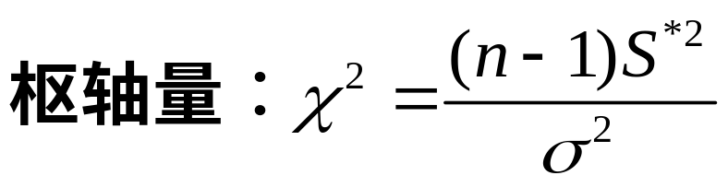
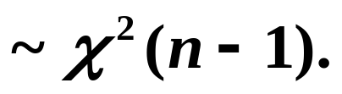
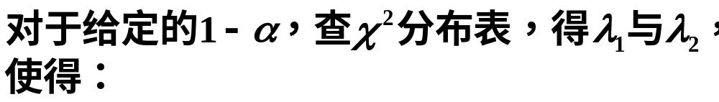
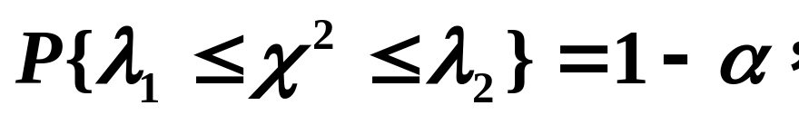
2）方差的区间估计

Slide 18


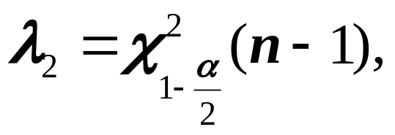
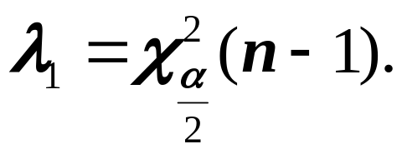
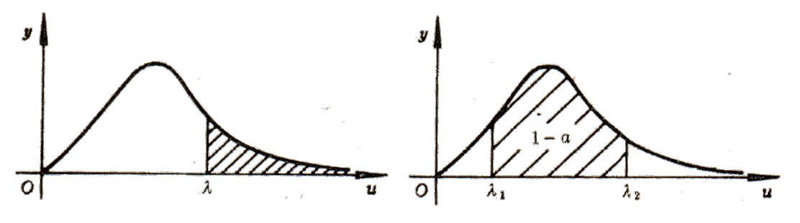

Slide 19
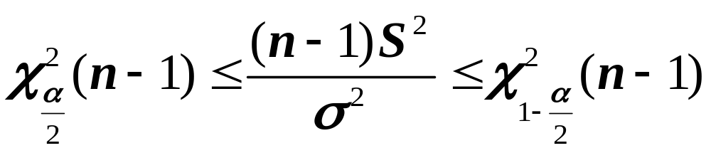
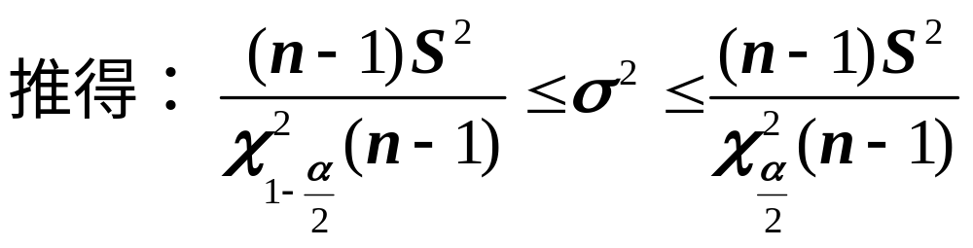
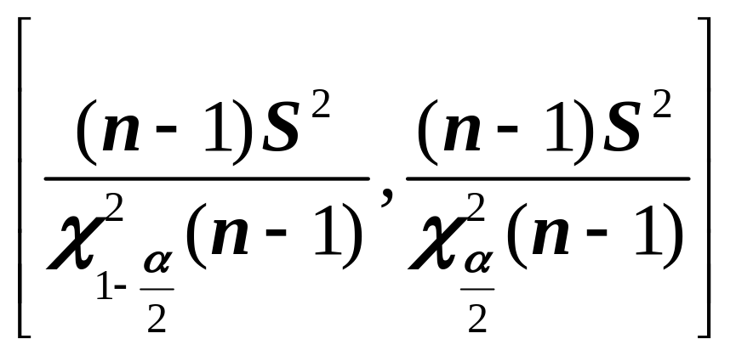
由此得：
因此，置信区间为：

Slide 20
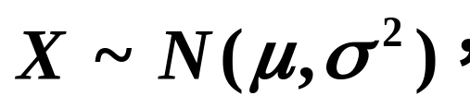
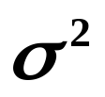

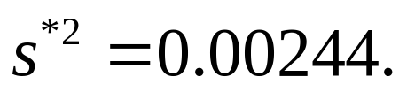






例3 设某机床加工的零件长度
今抽查16个零件，测得长度（单位：mm）如下：
12.15, 12.12, 12.01, 12.08, 12.09, 12.16, 12.03, 12.01, 12.06, 12.13, 12.07, 12.11, 12.08, 12.01, 12.03, 12.06,
在置信度为95%时，试求总体方差 的置信区间.

Slide 21


















一个正态总体未知参数的置信区间
待估参数 |  | 枢轴量 | 枢轴量 的分布 | 双侧置信区间的上、下限

Slide 22



三、两个正态总体中未知参数的置信区间

Slide 23


Slide 24


Slide 25



Slide 26










两个正态总体未知参数的置信区间（一）
待估参数 |  | 枢轴量 | 枢轴量 的分布 | 双侧置信区间的上、下限

Slide 27





例4

Slide 28









Slide 29


两个正态总体方差比的置信区间（二）

Slide 30


Slide 31











两个正态总体方差比的置信区间（二）
待估 参数 |  | 枢轴量 | 枢轴量 的分布 | 双侧置信区间的上、下限

Slide 32




例5

Slide 33








Slide 34









Slide 35
作业
P114，习题3：
22，25，26，29，30，35，38

